Slide 1
Chào mừng quý thầy cô và các em học sinh đến với tiết âm nhạc

Slide 2
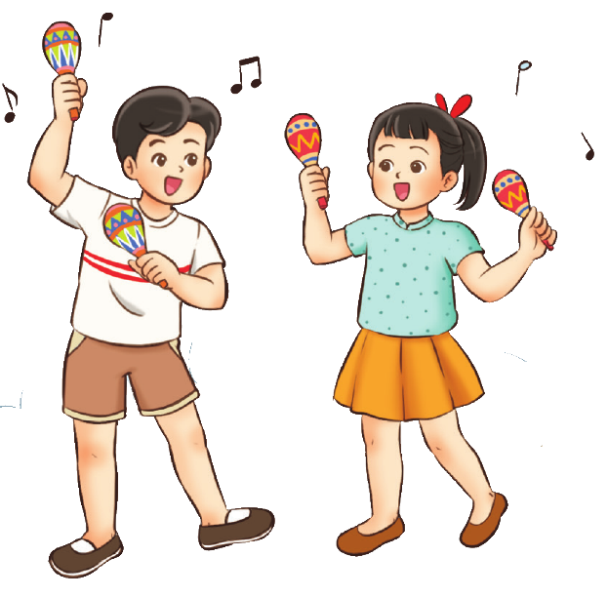
TIẾT 22
TỔ CHỨC HOẠT ĐỘNG VẬN DỤNG SÁNG TẠO

Slide 3
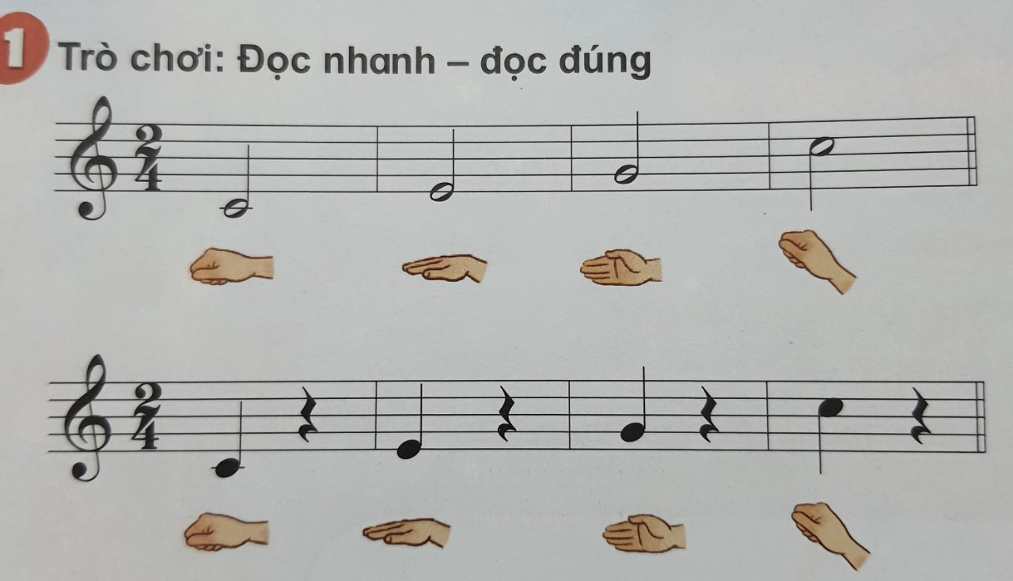

Slide 4
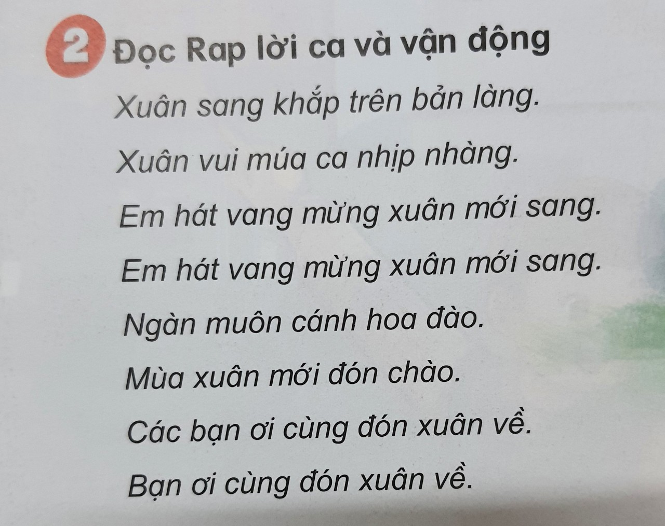

Slide 5
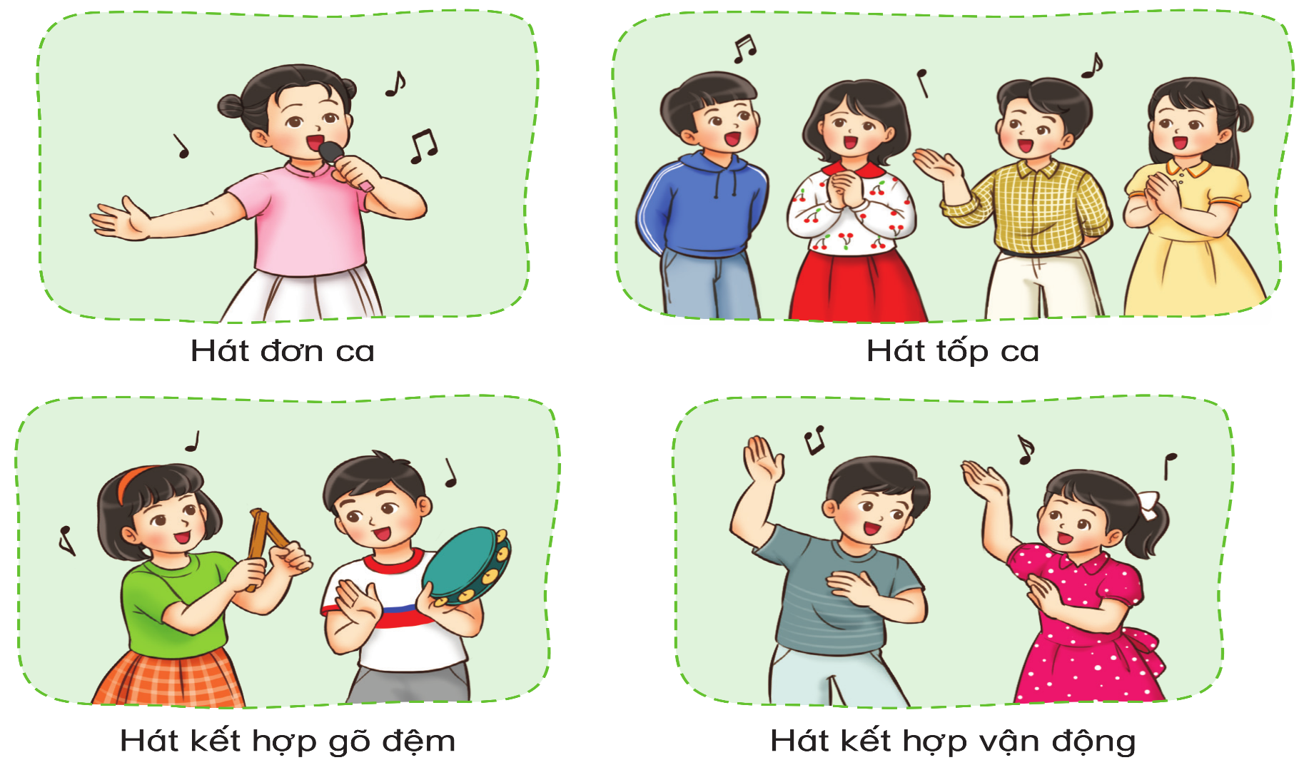
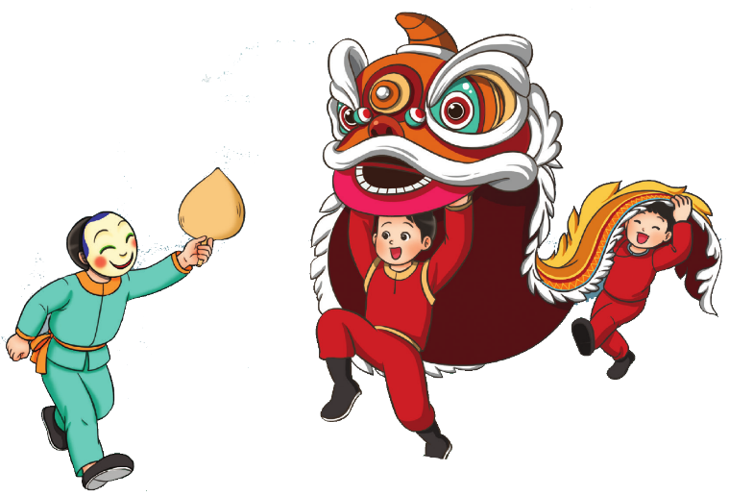
Biểu diễn bài: Đón Xuân về dưới hình thức tự chọn

Slide 6
Chúa quý thầy cô mạnh khỏe
Các em học sinh chăm ngoan học giỏi

